Slide 1

Vysoká škola technická a ekonomická
Katedra dopravy a logistiky
Analýza dopravní obslužnosti zvoleného regionu
Autorka bakalářské práce: Michaela Bastlová
Vedoucí bakalářské práce: Ing. Ladislav Bartuška
Oponent bakalářské práce: Ing. Jindřich Ježek, Ph.D.
České Budějovice, Červen 2016

Slide 2
Osnova
Motivace k řešení daného regionu
Cíl bakalářské práce
Popis zvoleného regionu

Slide 3

Motivace k řešení daného regionu
Osobní vztah k mikroregionu Dačicko
Dopravní problematika

Slide 4
Cíl bakalářské práce
„Cílem práce je analýza vybraného regionu z hlediska dopravní obslužnosti, definování zdrojů a cílů cest a rozbor jednotlivých zúčastněných dopravních systémů. V práci bude stanoven kvocient dopravní obslužnosti obcí v daném regionu a navržena případná řešení.“

Slide 5
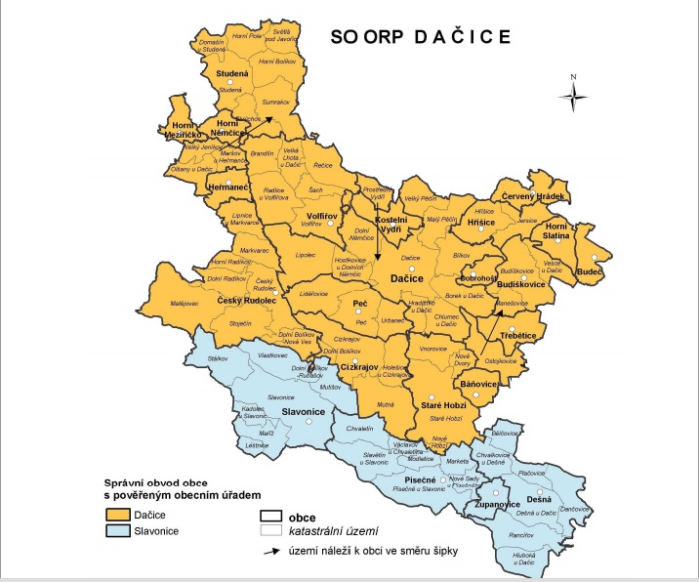
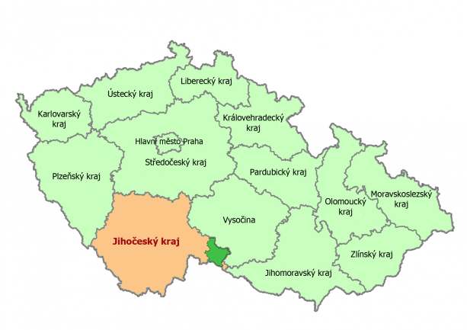

Popis zvoleného regionu
Mikroregion Dačicko
Členské obce: 23
Obyvatelé mikroregionu: 18 901
Obce s rozšířenou působností: město Dačice a město Slavonice

Slide 6
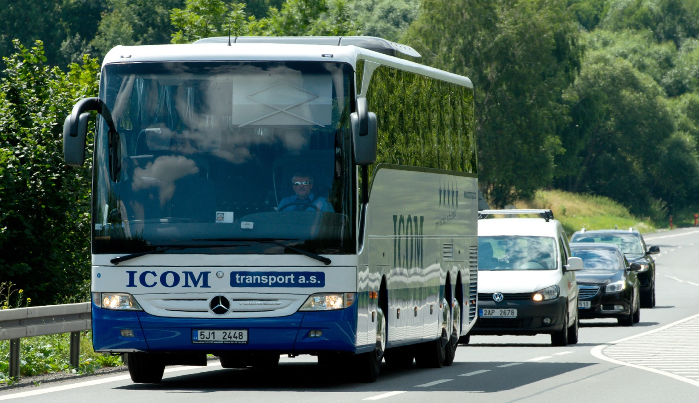
Úvod do problému
Zjišťování kvality dopravní obslužnosti výpočtem kvocientu a výzkumným šetřením

Slide 7



Metodika práce
Teoreticko-metodologická část
  Vysvětlení základních pojmů
Aplikační část
  Údaje o zkoumané oblasti
  Dopravci mikroregionu
  Kvocient dopravní obslužnosti
  Výzkumné šetření formou dotazníku

Slide 8
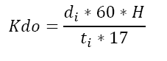
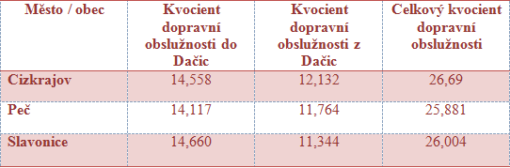
Kvocient dopravní obslužnosti železniční dopravy

Slide 9
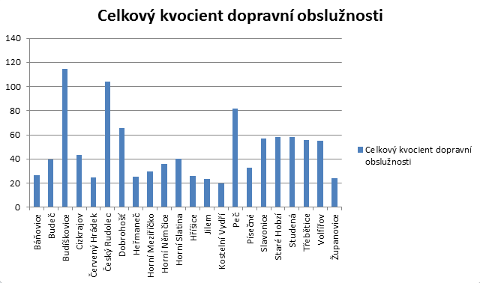
Kvocient dopravní obslužnosti autobusové dopravy

Slide 10
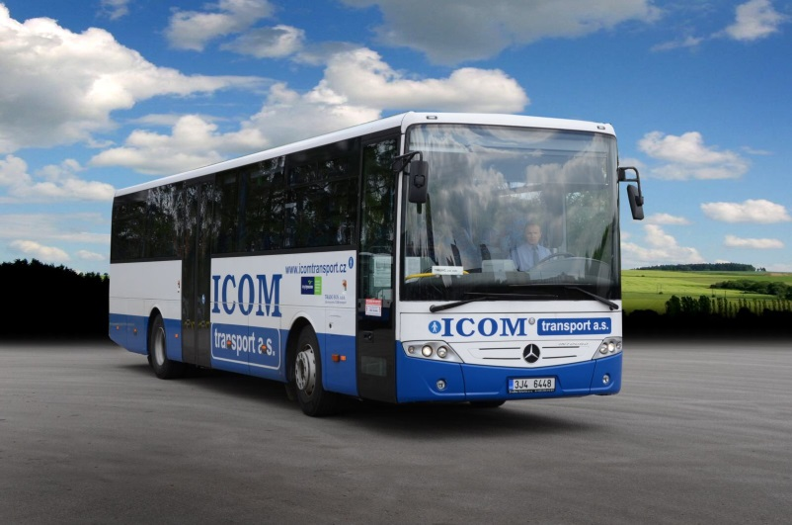
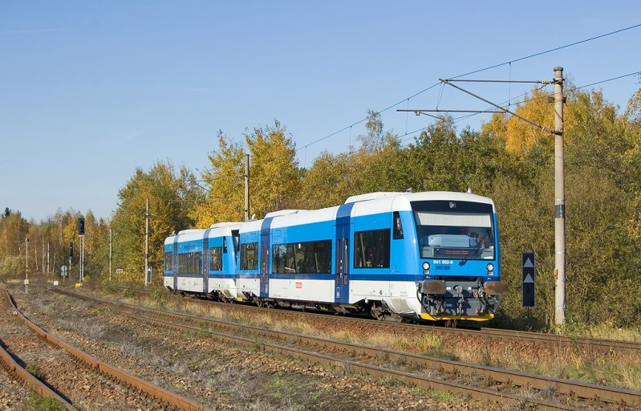
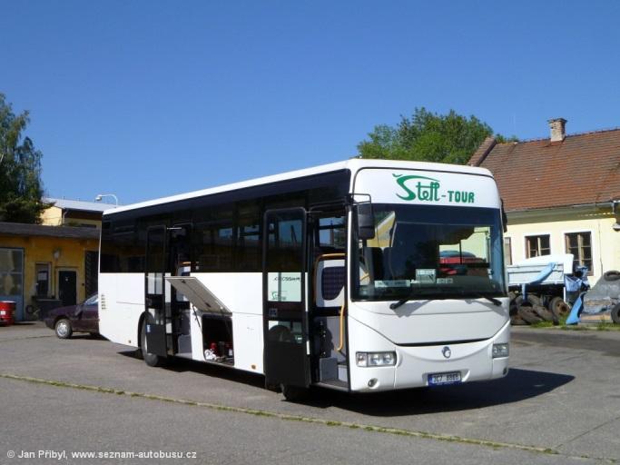
Výzkumné šetření - dotazníky
Zjišťování spokojenosti cestujících s dopravní obslužností
Celkem 13 otázek (11 uzavřených, 2 otevřené)
286 respondentů
Výsledek = relativní spokojenost s dopravní obslužností

Slide 11
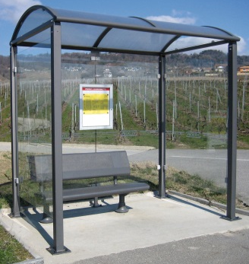
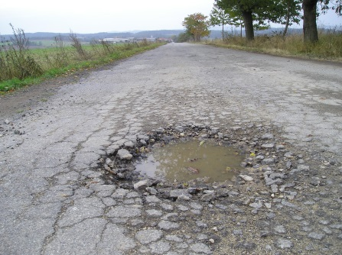
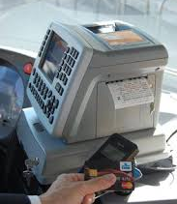

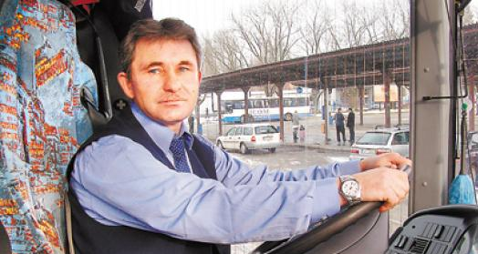
Návrhy opatření
Návrhy:
Vybudování autobusové zastávky u nemocnice v Dačicích
Renovace terminálů v autobusech
Nasazení hlídače do čekárny v Dačicích
Oprava pozemních komunikací
Úvaha dopravců koho přijmout na místo řidiče
Nasazení alespoň 2 přímých spojů z Heřmaneče, Horního Meziříčka, Jilemu a Županovic do Dačic i zpět

Slide 12
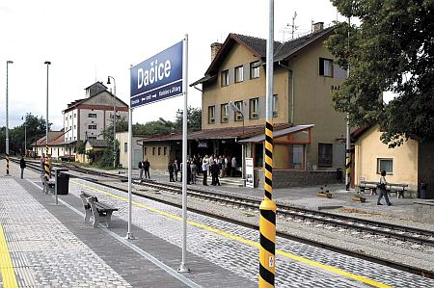
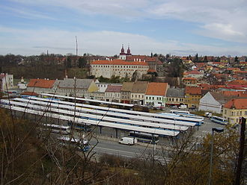
Závěr
Mikroregion Dačicko má dopravní obslužnost na dobré úrovni
Cíl práce byl splněn

Slide 13
Doplňující otázky
Vedoucí bakalářské práce:
„Stručně vysvětlete pojem integrovaný dopravní systém a popište, co by obnášelo vytvoření IDS ve Vámi zvoleném regionu.“
Oponent bakalářské práce:
„Pokud by se ve zkoumané oblasti zavedl integrovaný dopravní systém, v čem by viděla autorka jeho přínosy?“

Slide 14
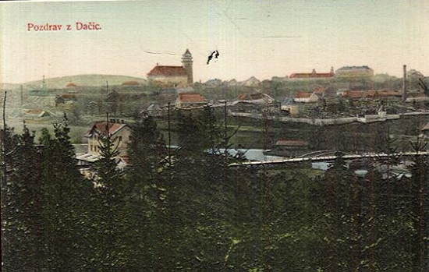
Děkuji za pozornost

